Slide 1

Détection de faux billet

Slide 2
Introduction
Contexte de la mission
Le jeu de données
Régression linéaire
Régression logistique
K-means
Recommandations

Slide 3
Contexte de la mission

Slide 4
Contexte de la mission
objectif de mettre en place des méthodes d’identification des contrefaçons des billets en euros

Slide 5
Le jeu de données

Slide 6
Le jeu de donnée (les données)
Fichier « billet »
Fichier « billet production »

Slide 7
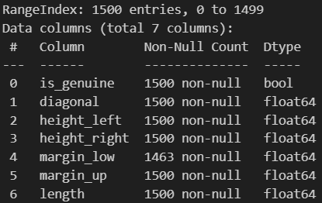

Le jeu de donnée (Nettoyage de donnée)
Préparation du jeu de donnée

Slide 8
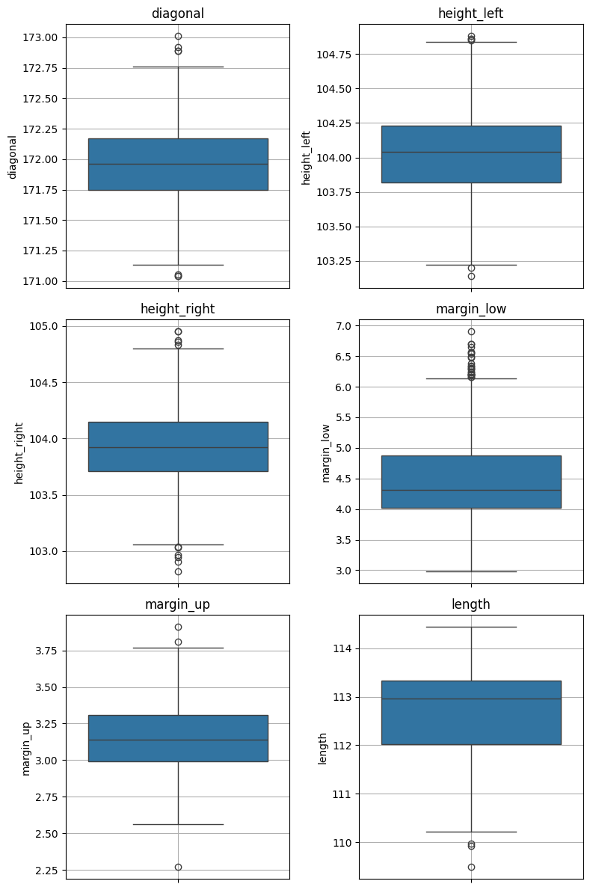
Le jeu de donnée (Analyse exploratoire)

Slide 9
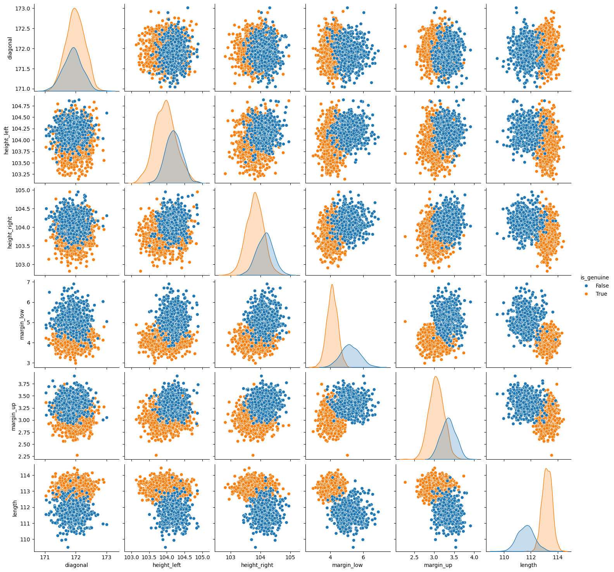
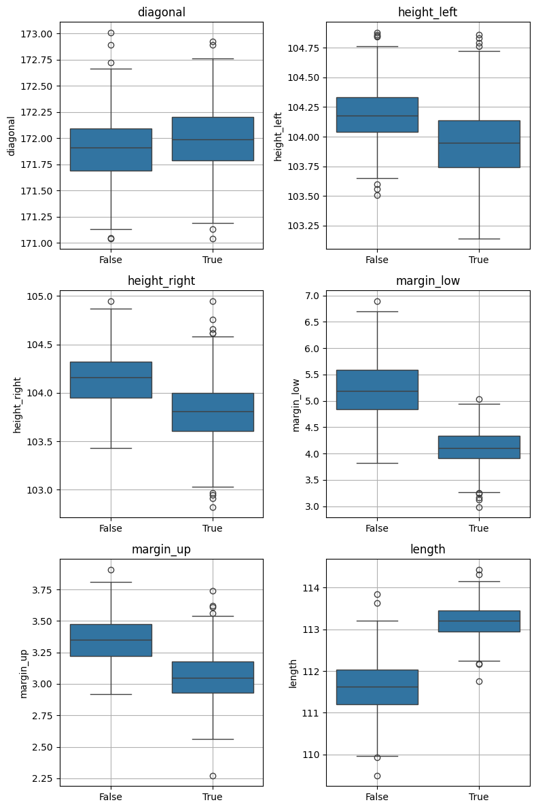
Le jeu de donnée (Analyse exploratoire )

Slide 10
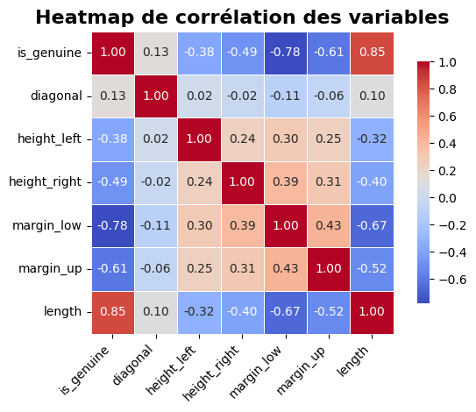
Le jeu de donnée (Analyse exploratoire )

Slide 11
Régression linéaire

Slide 12


Régression linéaire
Régression linéaire multiple
Régression linéaire simple

Slide 13
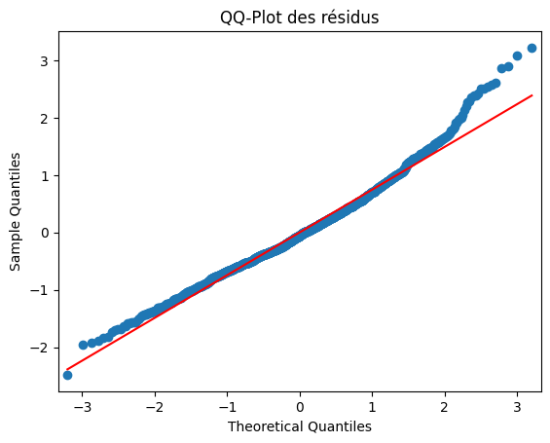
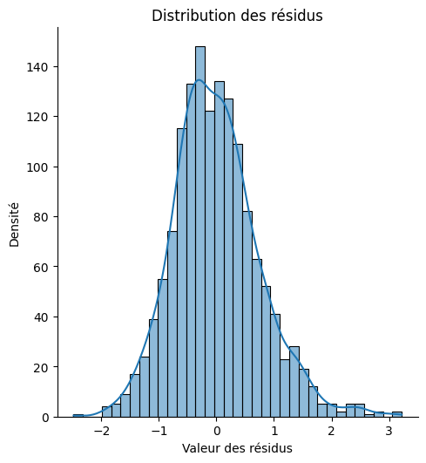
Régression linéaire
QQplot
Distribution des résidus

Slide 14
Régression linéaire
Test de Shapiro-Wilk :

Slide 15

Régression linéaire
Homoscédasticité

Slide 16
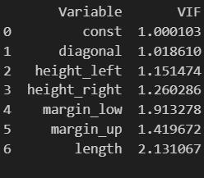
Régression linéaire
Colinéarité des variables

Slide 17
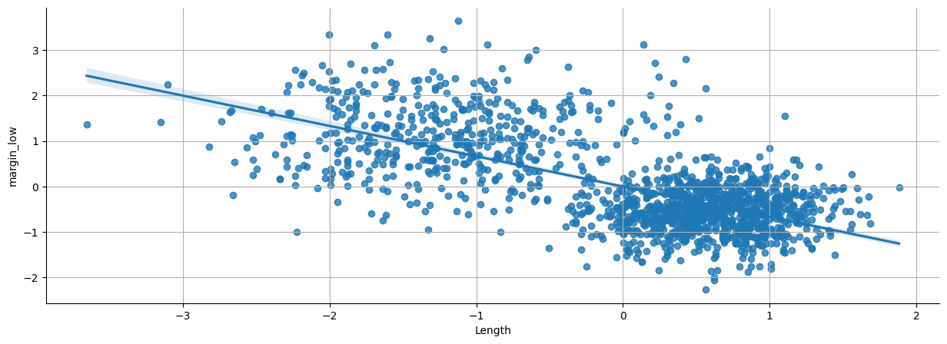
Régression linéaire

Slide 18
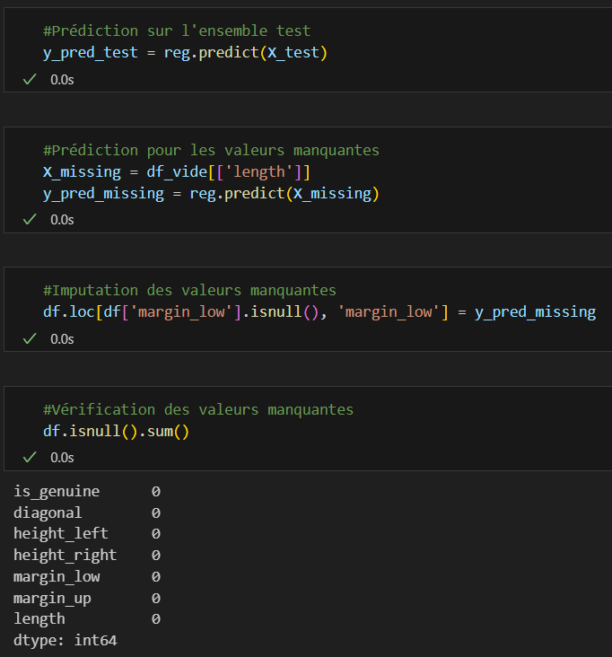
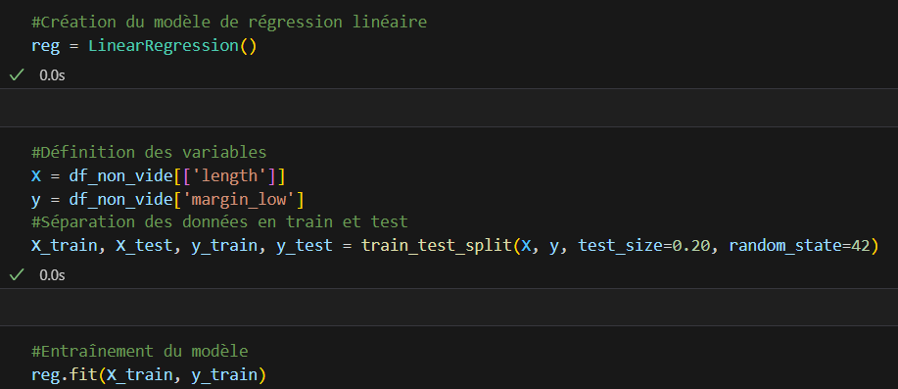
Régression linéaire
Application

Slide 19
Régression logistique

Slide 20
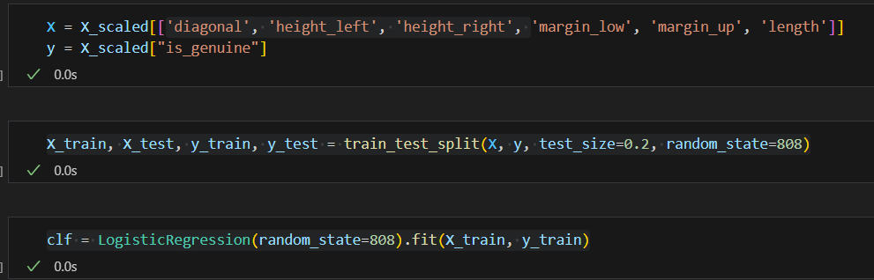
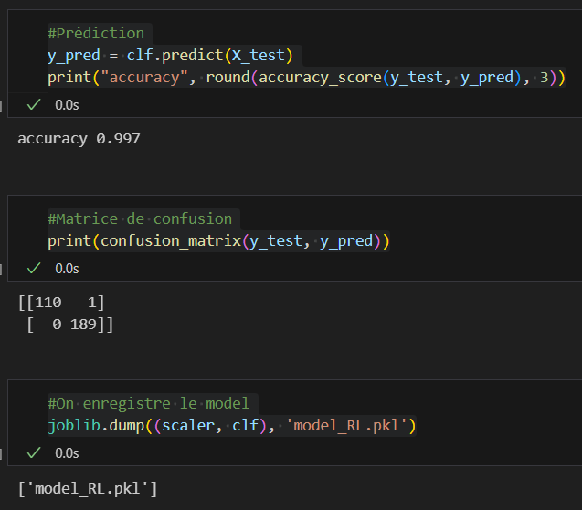
Régression logistique
Régression Logistique

Slide 21
K-means

Slide 22
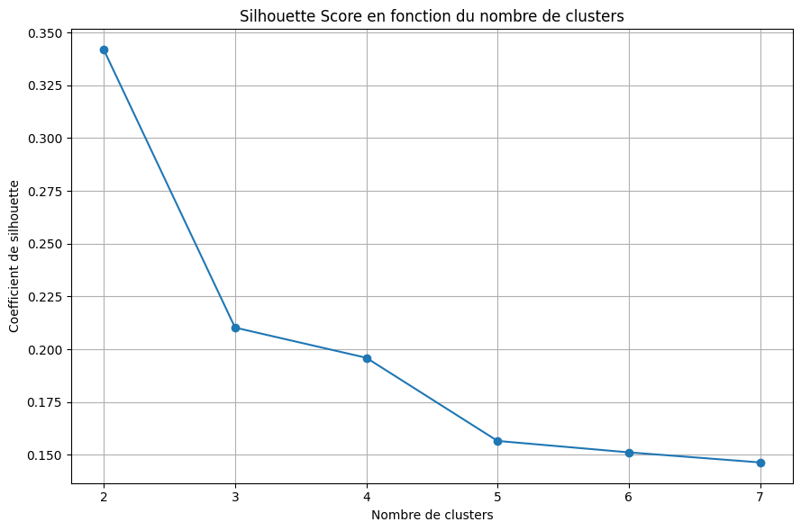
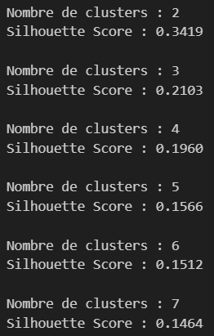
K-means
Graphe Silhouette score
Silhouette score

Slide 23
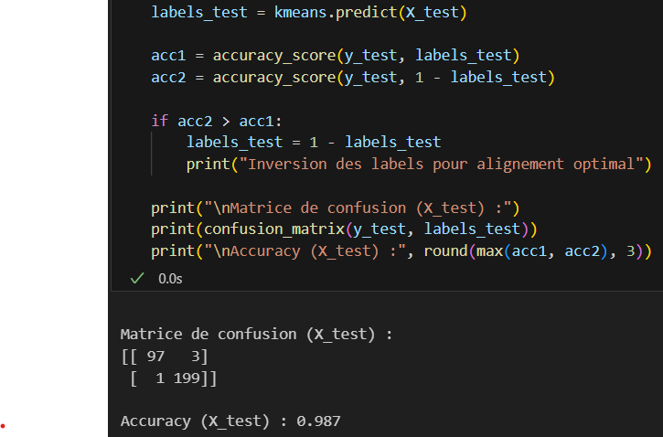
K-means

Slide 24
Les Recommandations

Slide 25
Recommandations
Le modèle de régression logistique étant plus fiable c’est celui-ci que nous allons utiliser pour la prédiction des vrais et faux billets
Caractéristiques similaires entre certains vrais et faux billets

Slide 26
Merci pour votre attention

